Slide 1
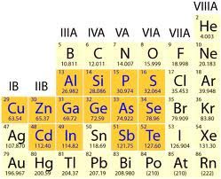
FUNDAMENTOS FÍSICOS de la INFORMÁTICA
TEMA10b MATERIALES SEMICONDUCTORES
Parte 2
GRUPO F
A. SALANDIN, UNIVERSITAT POLITÉCNICA DE VALENCIA

Slide 2


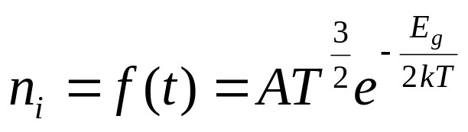
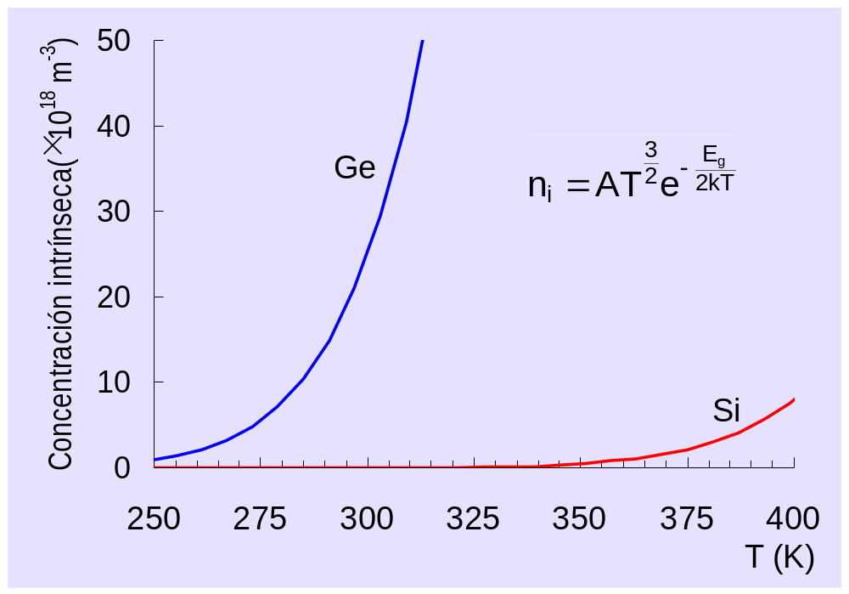
LEY de ACCIÓN de MASAS
n·p = n_{i}²
Se utiliza para calcular la concentración de portadores en un semiconductor.
n: número de electrones por unidad de volumen
p: número de huecos por unidad de volumen
n_{i}: concentración intrínseca
n_{i}(Ge, 300 K) = 2.4·10¹⁹ port./m³
n_{i}(Si, 300 K) = 1.5·10¹⁶ port./m³

Slide 3
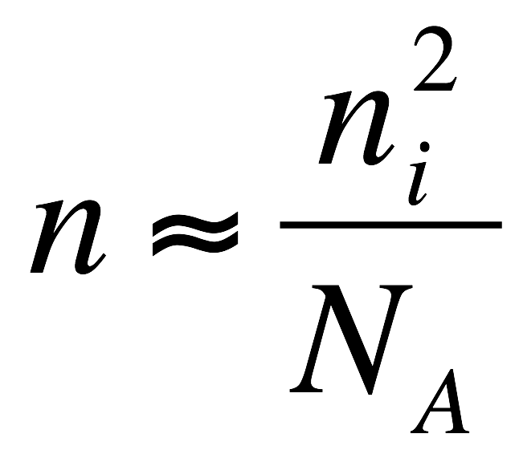
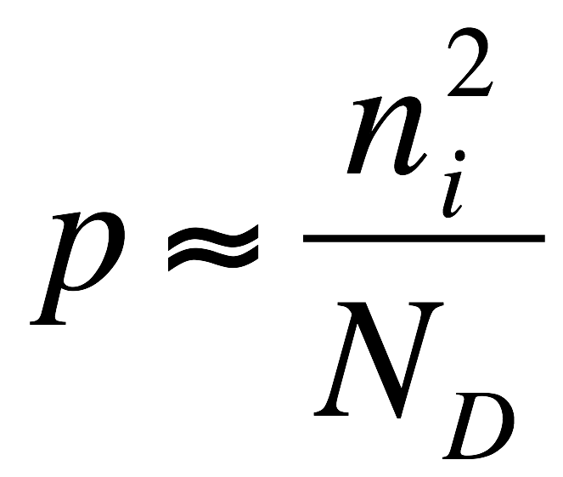
LEY de la NEUTRALIDAD ELÉCTRICA
CONCENTRACIÓN de PORTADORES
En los semiconductores extrínsecos para calcular n y p se necesita otra ecuación además de la de acción de masas.
N_{A} + n = N_{D} + p
Tipo n → N_{A} = 0; n ≈ N_{D} →
Tipo p → N_{D} = 0; p ≈ N_{A} →
N_{A}= concentración impurezas aceptoras
N_{D}= concentración impurezas donadoras
p
N
Iones de impureza aceptora INMÓVIL
Hueco dejado por electrón MÓVIL
Electrón térmico MÓVIL
Hueco térmico MÓVIL
Iones de impureza dadora INMÓVIL
Electrón liberado por dador MÓVIL
Electrón térmico MÓVIL
Hueco térmico MÓVIL
N_{A} + n = p ; p >>>>> n; N_{A} ≈ p
N_{D} + p = n ; n >>>>> p; N_{D} ≈ n

Slide 4
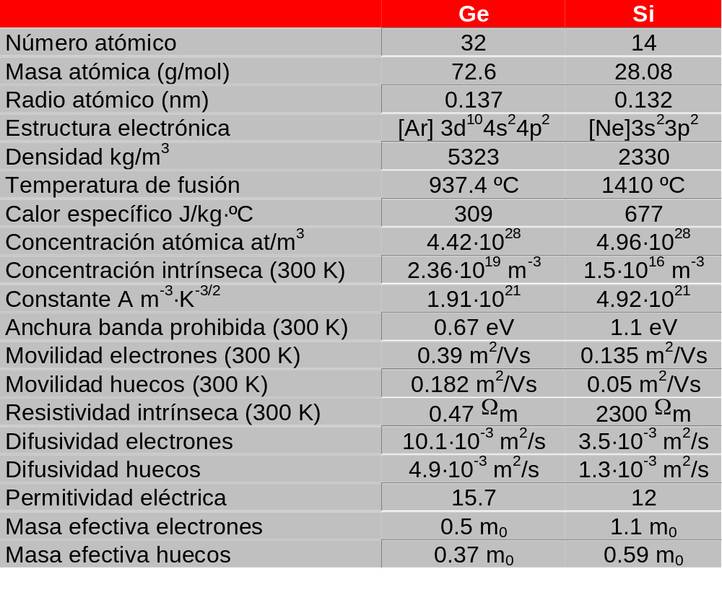
PROPIEDADES de GERMANIO y SILICIO

Slide 5
Ejemplo1
Halla la concentración de electrones y huecos en el germanio en las circunstancias siguientes:
Germanio puro a 300 K (ni (300 K) = 2,36·10¹⁹ m⁻³);
a 300 K dopado con antimonio en una concentración de 4·10²² m⁻³;
a 300 K dopado con indio en una concentración de 3·10²² m⁻³;
Germanio puro a 500 K (ni (500 K) = 2,1·10²² m⁻³)
a 500 K dopado con antimonio en una concentración de 3·10²² m⁻³.
f) a 500 K dopado con indio en una concentración de 4·10²² m⁻³

Slide 6
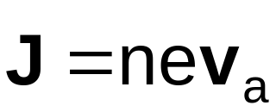
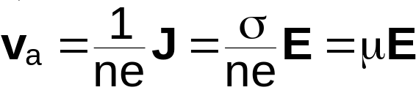
CORRIENTES
CORRIENTES de DESPLAZAMIENTO
Las corrientes eléctricas en los semiconductores son debidas al movimiento de electrones libres y huecos a través del material.
Veremos en esta lección dos causas que producen corrientes eléctricas:
  La existencia de un campo eléctrico (o gradiente de potencial) en el semiconductor
  La existencia de un gradiente de concentración de electrones y/o huecos
En materiales conductores bajo la acción de un E
r
J
v_{a}
E
n = nº de e- libres /m³
μ movilidad

Slide 7
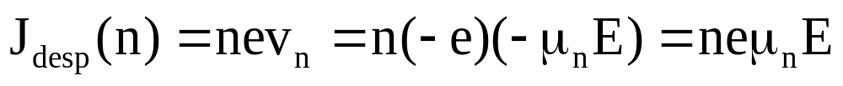
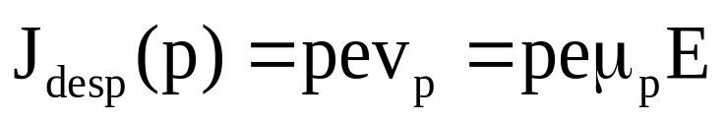
CORRIENTES de DESPLAZAMIENTO
r
r
r
E_{ext}
r
r
v_{n} = -μ_{n}E
v_{p} = μ_{p}E
r
r
J_{n}
J_{p}
J_{desp} = J_{n} + J_{p} = e (nμ_{n} + pμ_{p})E = σE
conductividad: σ = e (nμ_{n} + pμ_{p})

Slide 8
CORRIENTES de DESPLAZAMIENTO
Ejemplo 2
SC INTRÍNSECOS
SC EXTRÍNSECOS
p = n = n_{i}
σ = e(nμ_{n} + pμ_{p})
σ = en_{i}(μ_{n} + μ_{p})
n >> p
σ ≈ enμ_{n}
n
J_{desp} = J_{n} = e nμ_{n} E = σE
J_{desp} = e n_{i} (μ_{n} + μ_{p})E
p >> n
σ ≈ epμ_{p}
p
J_{desp} = J_{p} = e pμ_{p}E = σE
Un semiconductor intrínseco contiene 2·10²¹ pares electrón–hueco por m³.
Calcula su resistividad, sabiendo que las movilidades son µn = 0,3 m²/Vs; µp=0,09 m²/Vs

Slide 9
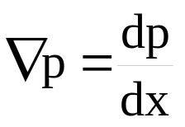
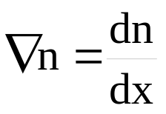
CORRIENTES de DIFUSIÓN
Distribución uniforme
dp ≈ p_{f} -p_{i} <0
dx ≈ x_{f} -x_{i} >0
∇p = 0
∇n = 0
Distribución no uniforme
J(p)_{dif}
J(n)_{dif}
J(p)dif = -eD_{p}∇p
J(n)dif = eD_{n}∇n

Slide 10
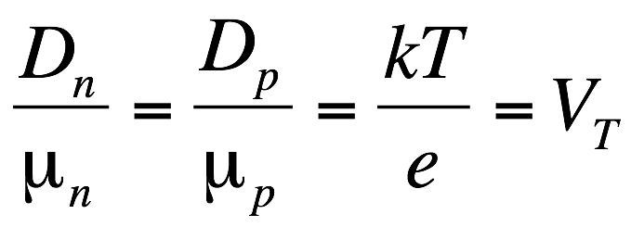
CORRIENTES de DIFUSIÓN
LEY de FICK
RELACIÓN de EINSTEIN
DENSIDAD de CORRIENTE TOTAL
Ejemplo 3
J(p)_{dif} = -eD_{p}∇p
J(n)_{dif} = eD_{n}∇n
D_{n} Coeficiente de difusión de electrones (D_{n} Si = 3.5·10⁻³ m²/s)
D_{p} Coeficiente de difusión de huecos (D_{p} Si = 1.31·10⁻³ m²/s)
k (Constante de Boltzmann) = 1.38·10⁻²³ JK⁻¹
V_{T} =potencial equivalente de temperatura: V_{T}(300 K) = 0.026 V
J de desplazamiento
J_{desp} = J_{n} + J_{p} = e (nμ_{n} + pμ_{p})E
J de difusión
J = J(n)_{dif +} J(p)_{dif} = eD_{n}∇n -eD_{p}∇p
J_{TOT} = e (nμ_{n} + pμ_{p})E + eD_{n}∇n -eD_{p}∇p
La concentración de huecos en una barra de silicio de 5 mm², no es uniforme, y sigue la ley p = kx, siendo k = 4·10²⁰ huecos/m⁴. Determina la corriente de difusión existente en la barra. (El coeficiente de difusión de huecos en el silicio a 300 K es 1,3·10⁻³ m²/s)

Slide 11

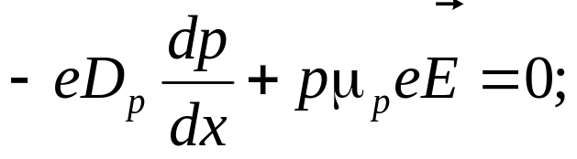
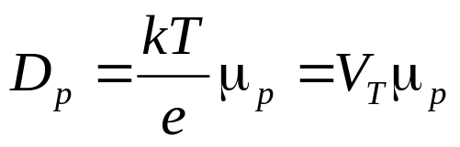
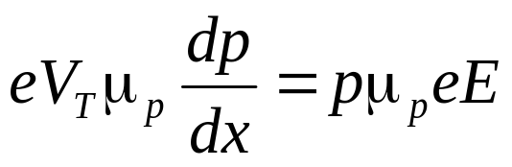
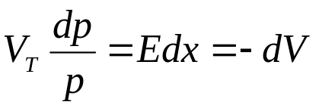
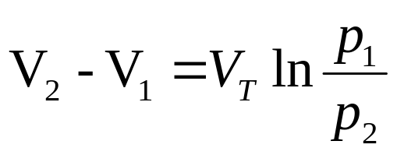
VARIACIÓN de POTENCIAL en un semiconductor con dopado no uniforme
p(x₁)
p(x₂)
∇p ≠ 0
r
E
p = p(x)
x₁
x₂
J(p)_{dif}
0
x
J(p)_{desp}
en circuito abierto → J_{dif} + J_{desp} = 0
Relación de Einstein:
Potencial de contacto

Slide 12
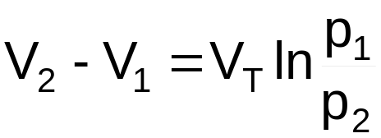
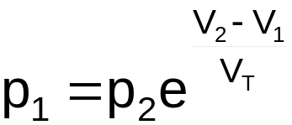
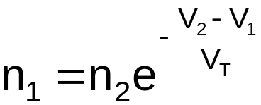
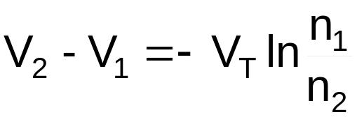
VARIACIÓN de POTENCIAL en un semiconductor con dopado no uniforme
V_{T}(300 K) = 25.85 mV
p →
n →
Ejemplo 4: p₁ = 10²² huecos/m³; p₂ = 10¹⁶ huecos/m³
V₂ -V₁=25.85*ln (10⁶) = 25.85 *(13.81) = 357.13 mV
PROBLEMA
Un semiconductor extrínseco tipo n está formado por silicio con un dopado de 5∙10²² átomos de arsénico/m³. Teniendo en cuenta que la concentración intrínseca del silicio a 300 K es n_{i} =1,5∙10¹⁶ m⁻³:
a) ¿Cuál es la concentración de huecos y electrones en este semiconductor a 300 K?
b) ¿Cuál debería ser el dopado de arsénico para conseguir una concentración de huecos de 10¹⁵ m⁻³? La concentración de impurezas donadoras es N_{D}= 5.10²² (at/m³)

